Slide 1
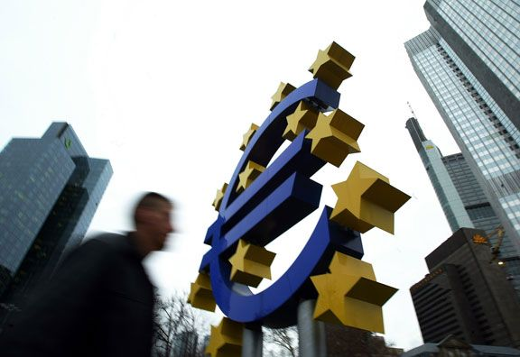
ACTUALITE SUR LA
ZONE EURO

Slide 2

SOMMAIRE
BILAN DE LA ZONE EURO VU PAR LES AGENCES DE NOTATIONS
I) La crise de la zone euro
II) Le MES : aide au pays en difficultés de la zone euro
CONCLUSION

Slide 3
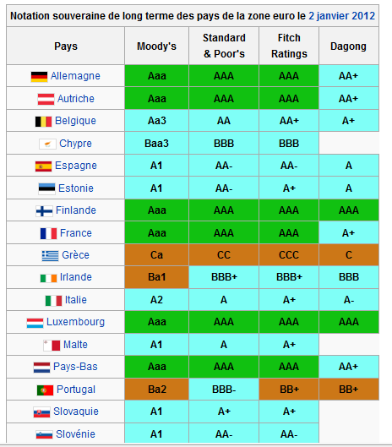



LES NOTATIONS
MOODY’S
FITCH
S&P

Slide 4
La chute des notes dans la zone euro
Belgique : décembre Aa1 à Aa3
Chypre : novembre Baa1 à Baa3
Espagne : octobre Aa2 à A1
Grèce : juillet Caa à Ca
Irlande : juillet Baa3 à Ba1
Italie : octobre Aa2 à A2 baisse de 3 crans
Malte : septembre A1 à A2
Portugal : juillet Baa1 à Ba2 baisse de 4 crans
Slovénie : septembre Aa2 à Aa3 décembre A1
Bon élève :
Estonie : augmentation de la note de 2crans par S&P à A1

Slide 5
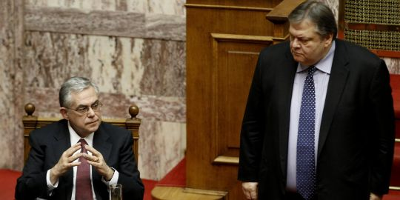
Mercredi 7 Décembre:
Nouveau plan de rigueur
pour la Grèce
Comment?
Nouvelle hausse des impôts
Réduction du nombre de salariés dans le secteur public notamment en ne renouvelant pas les postes
Baisse des salaires des fonctionnaires et générale
Quel but?
Amener son déficit public à 5.4% en 2012 contre 9% en 2011
Regagner la confiance des marchés financiers
Préserver son intégration à la zone euro
Stimuler la compétitivité
Le nouveau premier ministre grec Lucas Papademos et son ministre des finances, Evangelos Vénizélos

Slide 6
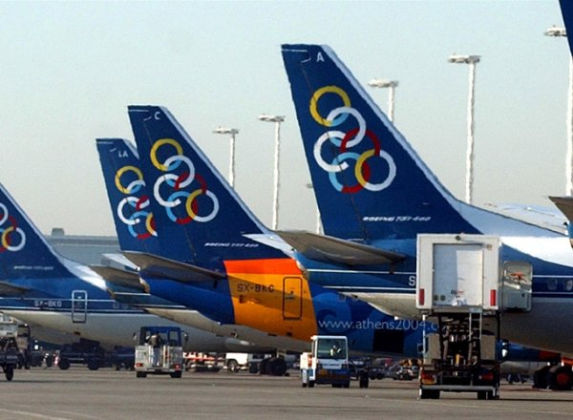
Vendredi 30 Décembre:
VENTE DE 4 AIRBUS A340
4 Airbus A340 usagés ont été vendus pour 40,4 millions de dollars (31 millions d'euros) alors qu’ils tentaient de les vendre depuis Novembre 2010
Ces avions appartenaient à la compagnie d’Etat aérienne: «Olympic Airlines » privatisée en 2009
Pourquoi?:
L’Etat s’était engagé à réaliser un processus de privatisations en échange d'un plan de sauvetage de l'Union européenne et du Fonds monétaire international en 2010
But?:
Bénéficier du plan de sauvetage
Diminuer leur dette
S‘assurer des liquidités
Les 4 airbus appartenant à la flotte d’Olympic Airlines vendus à une société de Miami de vente d’avion d’occasion: Apollo Aviation

Slide 7
LES CAUSES
L’INTEGRATION DE LA GRECE DANS LA ZONE EURO EST REMISE EN CAUSE :
Plan de sauvetage vital pour préserver sa place dans la zone euro
LA CONFIANCE SUR LES MARCHES FINANCIERS CHUTE :
Problème de solvabilité
Défaut de paiement
AUGMENTATION DES TAUX D’EMPRUNTS POUR LA GRECE A CAUSE RISQUE

Slide 8
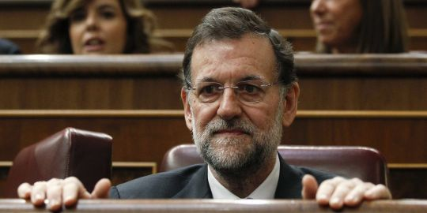
Vendredi 30 Décembre:
Nouvelles mesurent de rigueur pour l’Espagne
Comment?
Nouveau gèle des salaires de la fonction publique (sauf dans les secteurs de la santé, éducation, forces de l’ordre et les inspecteurs des impôts)
Gèle du smic à 641,40 €/ mois
Le décret-loi de mesure d’urgence
Hausse des impôts (rapporterait 6,3 milliards d’€)
Quel but?
Economiser 8,9 milliards d'euros pour faire face à un déficit public finalement plus élevé que prévu: 8% du PIB au lieu de 6%
Ramener le déficit public à 4,4% du PIB
Rassurer les marchés financiers (coûts d’emprunts très élevés)
Assainir les finances publiques
Le nouveau premier ministre espagnol, Mariano Rajoy

Slide 9
LES CAUSES
TAUX DE CHÔMAGE LE PLUS ELEVE DEPUIS LA CRISE DE 2008
Il dépasse les 20%
EXODE DE LA JEUNESSE ESPAGNOLE
Selon l'INE(équivalent de l’INSEE), 45,8% des 16-24 ans étaient au chômage au troisième trimestre 2011
NOTATION

Slide 10
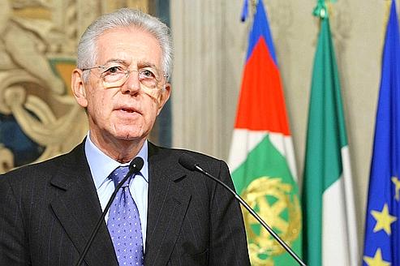
L’Italie bénéficie d’une baisse des taux d’emprunts
L'Italie a réussi à refinancer mercredi et jeudi 29 décembre une partie de son énorme dette à des taux plus faibles
Le taux de ces placements à trois ans étaient en nette baisse à 5,62 %, par rapport à 7,89 % le 29 novembre
Le taux des titres sur six mois à 3,251 %, deux fois plus faible qu’au 25 novembre avec 6,504 %
Le nouveau premier ministre italien, Mario Monti

Slide 11
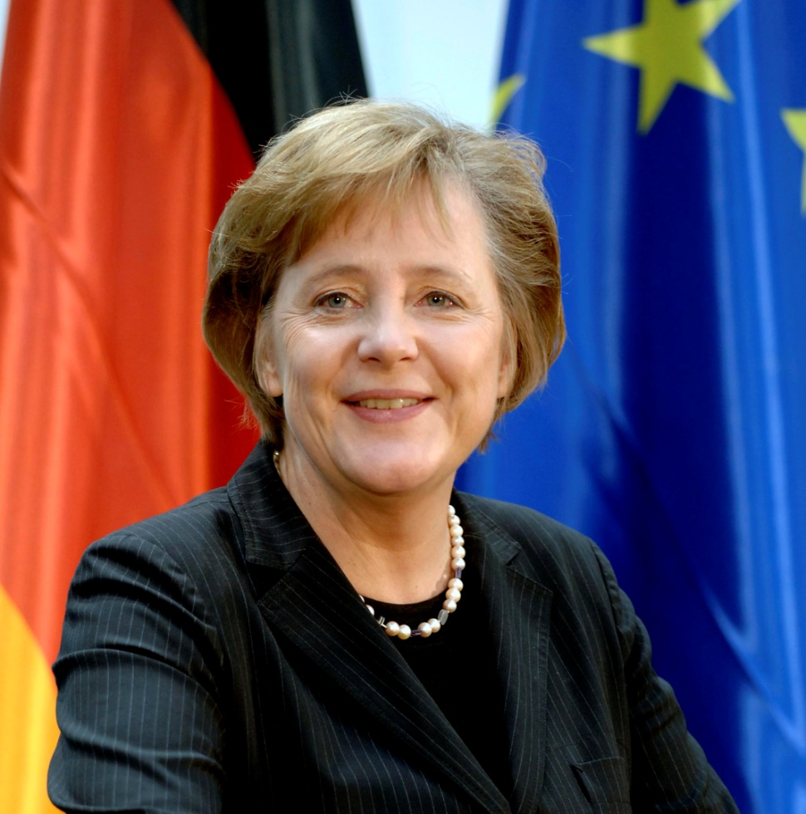
L’Allemagne bénéficie de la monnaie unique
En position de force en raison de sa bonne situation économique
Compétitif sur le marché Européen :
40 % du total des exportations allemandes vers les pays européens grâce à l’euro qui supprime le risque de change
L’actuelle chancelière allemande, Angela Merkel

Slide 12
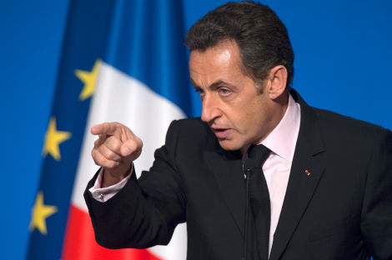
La mise en place d’une
TVA Social en France
Annoncée lors de la présentation des vœux officiels aux français le Samedi 31 Décembre 2011
Volonté de mise en place avant les élections présidentielles de 2012
But:
Rivaliser en terme de compétitivité face à l’Allemagne en allégeant les charges des entreprises
Aider l’emploi
Critiques:
Diminution du pouvoir d’achat des ménages puisqu’elles seront assumées par les français
L’actuel président de la République française, Nicolas Sarkozy

Slide 13

Des crédits immobiliers plus chers et plus courts en 2011 en France
Hausse des taux d'intérêt des crédits immobiliers, baisse de la durée du prêt
209 mois en décembre, contre 210 mois en novembre et 215 mois en août 2011
Le montant des crédits immobiliers accordés devrait s‘élever à environ 155 milliards d'euros en 2011, soit une baisse de 8 % par rapport à 2010
L’accès aux crédits immobiliers devient plus difficile

Slide 14

Baisse du taux directeur de la BCE
Le taux de refinancement, principal taux directeur, passe de 1,5% en juillet 2011 à 1% le 8 Décembre dernier
But à CT:
Maintenir le taux d’inflation sous le seuil de 2% à moyen terme
Orienter les politiques monétaires et économiques générales dans l’UE
Faciliter l’accord de prêts des banques pour aider les Etats à réduire leur dette

Slide 15
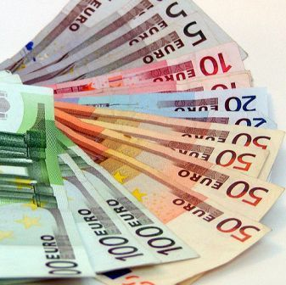
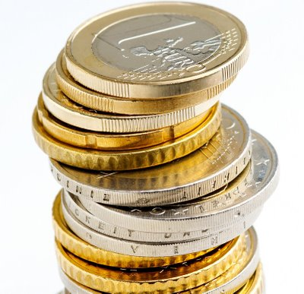
Après avoir fêter ses 10 ans, des doutes persistent sur l’euro
En ces périodes de crises, les pays membres pointes du doigt la monnaie unique
Elle n’est pas aussi avantageuse que leur ancienne monnaie (ex.: le Deutschemark)
Principale responsable de la baisse de pouvoir d’achat (ex.: France)
But de la baisse du taux directeur à LT
Problème de dévaluation
de la monnaie si les banques
accordent trop de crédits
(création monétaire)

Slide 16
Le FESF va lever 3 milliards d’euros pour l’Irlande et le Portugal
Mardi 3 janvier, le FESF annonce lancer "bientôt" une émission obligataire de trois milliards d'euros à trois ans pour venir en aide à l'Irlande et au Portugal
Trois banques pour effectuer l'opération : Crédit Suisse, Deutsche Bank et Société générale
Comment ça marche?
Le FESF lève de l'argent sur les marchés avec une garantie apportée par les Etats de la zone euro et le reverse ensuite à des pays en difficulté au sein de la zone euro à des taux moindres que ceux qu'ils devraient payer sur les marchés

Slide 17
Le MES
Mécanisme Européen de Stabilité :
Remplacera d’ici 2013 le FESF et le MESF
FESF (Fond Européen de Stabilité Financière) : décision intergouvernementale visant à aider les Etats membres en difficulté
MESF (Mécanisme Européen de Stabilité Financière) : procédure aidant les Etats en difficultés, basée sur le budget de l’Union Européenne (accord communautaire)

Slide 18
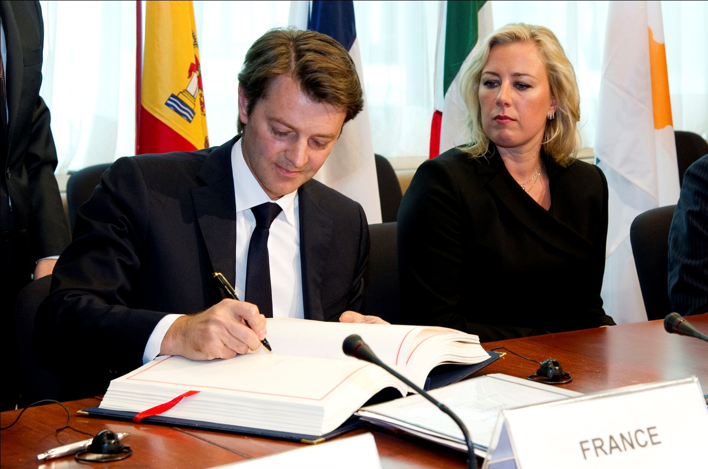
Le traité
Signature du traité le 11 juillet 2011
Déposé auprès de chaque état pour ratification avant le 31/12/2012
Le ministre de l'Economie français, François Barouin, signant le Traité

Slide 19
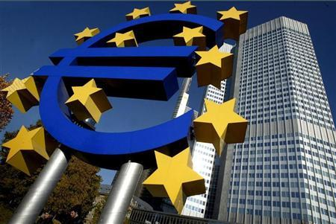
Contenu du traité
Les états signataires du Traité sont appelés Membres du MES
D’autres états peuvent adhérer au MES
Le but :
Financer sous conditions un Etat membre si sa situation menace la stabilité de la Zone Euro
Ce mécanisme peut lever des fonds via :
Instruments financiers (emprunts)
Accord bilatéral avec membres
Accord avec tiers (FMI)

Slide 20
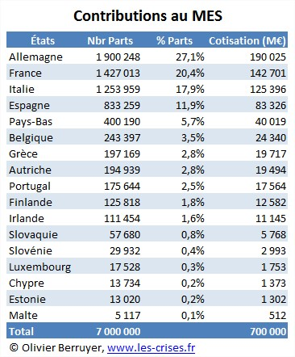
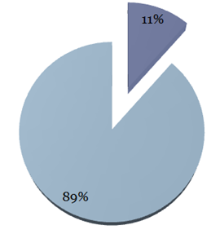

Capital
Le capital social : 700 mds€
Actions libérées (réellement payés): 80 mds€
Actions sujette à appel : 620 mds€
Les membres doivent honorer inconditionnellement et irrévocablement leur engagement de fournir leur contribution

Slide 21
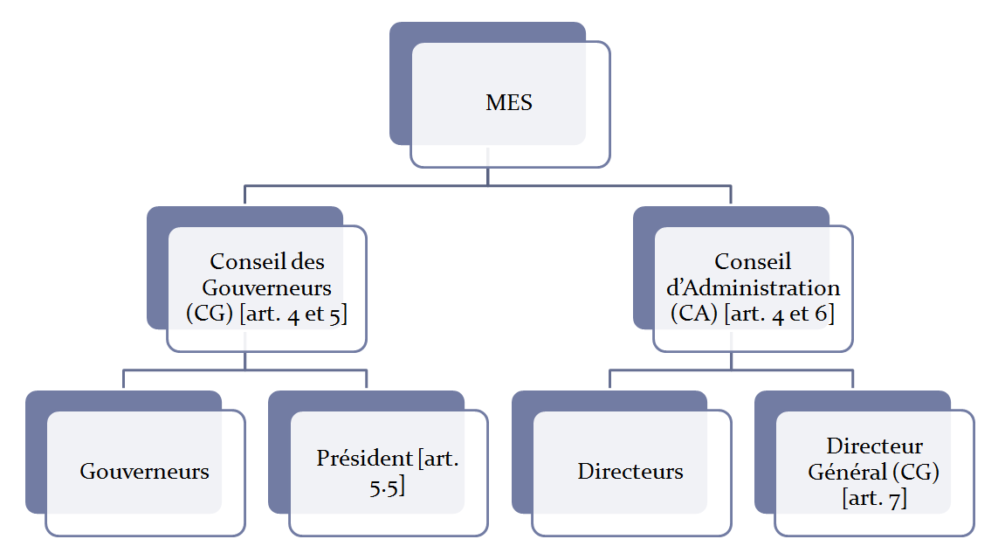
Engagement des Etats
Le Conseil des Gouverneurs peut faire appel à tout moment au capital non libéré
En cas de difficulté du MES, le Directeur Général peut appeler le capital non libéré :
Les états membres s’engagent
à payer sous 7 jours
Le CG peut décider
de changer le capital
social

Slide 22
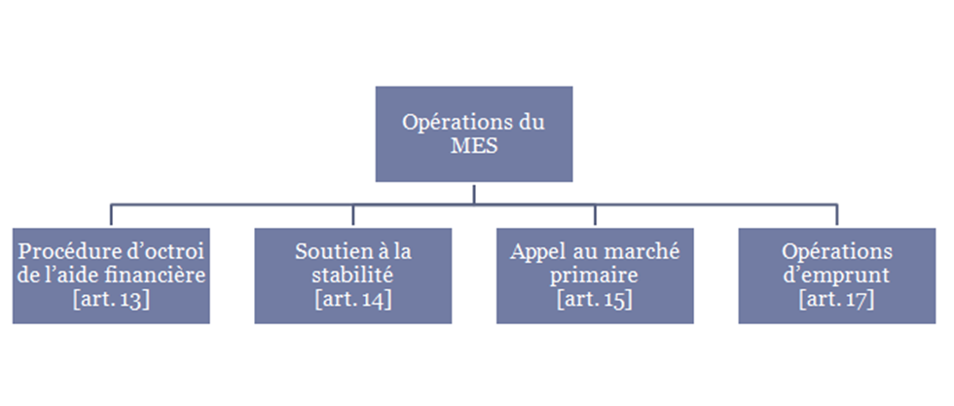
Opérations du MES
Procédure d'octroi de l'aide financière :
Evaluation des besoins réels de financement
Le MES s'assure du bon remboursement et la Commission, le FMI et la BCE vérifient la conformité des politiques économiques de l’état
Soutien à la Stabilité :
Le MES peut accorder un prêt à un membre de la zone euro
Financement via le marché primaire :
Exceptionnellement achat d'obligations d'un
état membre sur le marché primaire
Opérations d'emprunt :
Le MES peut
emprunter sur les
marchés financiers

Slide 23
Immunités, privilèges et exonération d’impôt
Immunité & privilèges :
Immunité contre toute forme de procédure judiciaire
Exemption de perquisition, réquisition, confiscation, saisie, par toute action
Les archives, les documents et locaux sont inviolables
Exemption de restrictions, réglementations, contrôles et moratoires
Impossibilité de poursuivre le personnel à l'égard d'actes accomplis en qualité officielle
Exonération d’impôt:
Exonération de tout impôt direct
Les impôts indirects et les taxes (ex : TVA) doivent être restitués au MES par les états membres

Slide 24
Critiques du MES
Baisse de la note :
La note de « AAA » dont devrait profiter le MES est menacée par le possible abaissement de le note de la France puisqu’il est le plus gros garant du Fonds avec l'Allemagne
Fasciste & dictateur :
Il peut accuser sans être accusé et les dirigeants et employés bénéficient de l'immunité
Des gouvernements qui ne peuvent plus revenir sur les engagements pris par leurs prédécesseurs auprès de cette autorité
Le MES peut exiger des Etats de payer dans les 7 jours des montants non plafonnés
Une autorité non élue détenant dans une seule main les caisses des Etats européens

Slide 25
CONCLUSION
Les problèmes financiers de 2011 se poursuivent en 2012 et semblent difficile à résoudre dans un future proche !

